Slide 1

CHỦ ĐỀ 1: ĐỘI HÌNH ĐỘI NGŨ
Bài 2: ĐỘNG TÁC ĐI ĐỀU NHIỀU HÀNG DỌC VÒNG BÊN PHẢI
Tiết 3: Ôn động tác đi đều nhiều hàng dọc vòng bên phải

Slide 2

NỘI DUNG
1
Mục tiêu, yêu cầu bài học
2
Địa điểm và phương tiện
3
Phương pháp và hình thức tổ chức dạy học
4
Tiến trình dạy học

Slide 3
NỘI DUNG
1
Mục tiêu, yêu cầu bài học
2
Địa điểm và phương tiện
3
Phương pháp và hình thức tổ chức dạy học
4
Tiến trình dạy học

Slide 4
1. MỤC TIÊU VÀ YÊU CẦU CẦN ĐẠT
- HS Biết thực hiện vệ sinh sân tập, thực hiện vệ sinh cá nhân để đảm bảo an toàn trong tập luyện.
- Biết quan sát tranh, tự khám phá bài và quan sát động tác làm mẫu của giáo viên để tập luyện. Thực hiện được tập hợp hàng ngang, dóng hàng, điểm số.
- HS biết chơi đúng luật, trật tự, nhanh nhẹn, hào hứng khi tham gia trò chơi.
- Bài học góp phần bồi dưỡng cho học sinh các phẩm chất, năng lực cụ thể:
+ Tích cực trong tập luyện
+ Tích cực tham gia các trò chơi vận động và có trách nhiệm trong khi chơi trò chơi.
+ NL tự chủ và tự học: Tự xem trước cách thực hiện
+ NL Giao tiếp và hợp tác: Biết phân công, hợp tác trong nhóm để thực hiện các động tác và trò chơi.

Slide 5
NỘI DUNG
1
Mục tiêu, yêu cầu bài học
2
Địa điểm và phương tiện
3
Phương pháp và hình thức tổ chức dạy học
4
Tiến trình dạy học

Slide 6
2. ĐỊA ĐIỂM VÀ PHƯƠNG TIỆN
Địa điểm: Nhà thể chất của trường
1. Giáo viên: Tranh ảnh, video bài giảng, trang phục thể thao, còi, đồ dùng phục vụ trò chơi.
2. Học sinh: Giày thể thao.

Slide 7
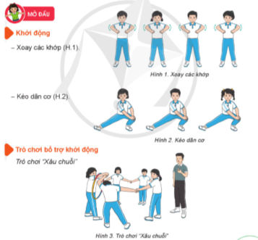
MỞ ĐẦU

Slide 8
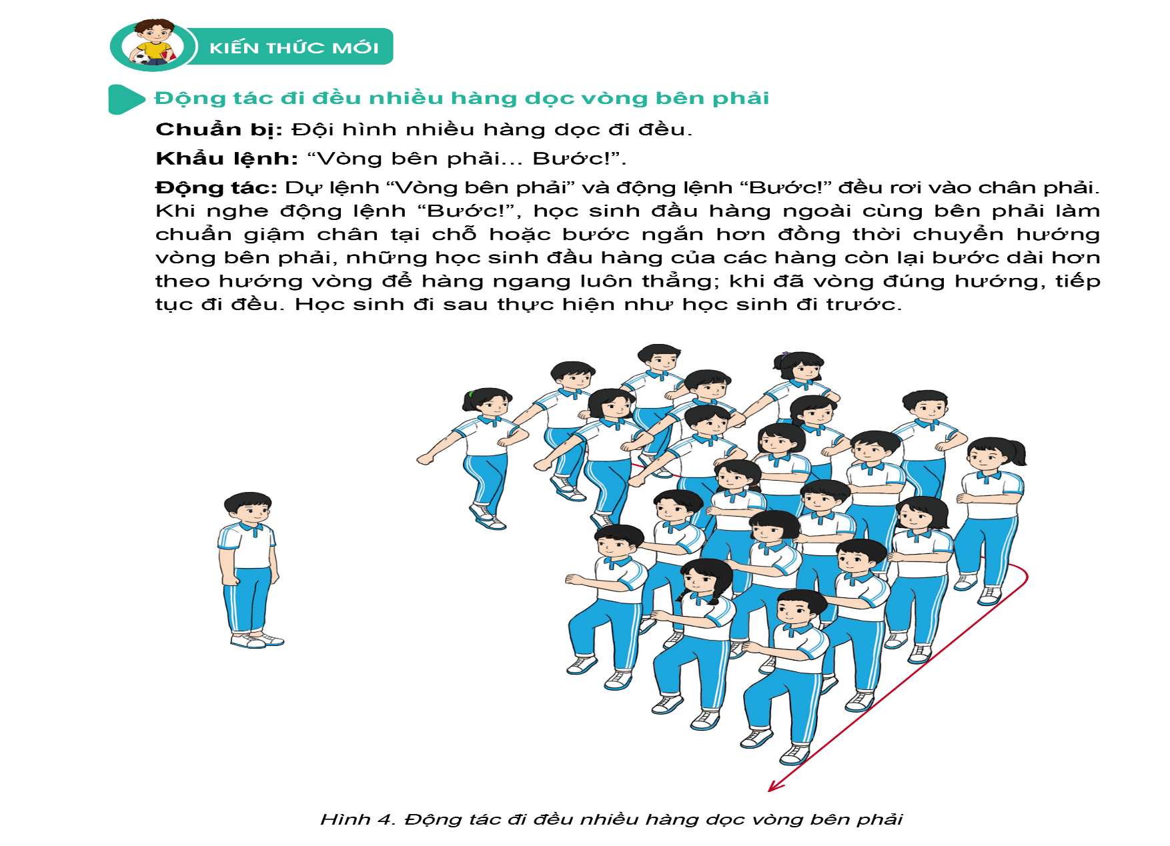
KIẾN THỨC MỚI

Slide 9
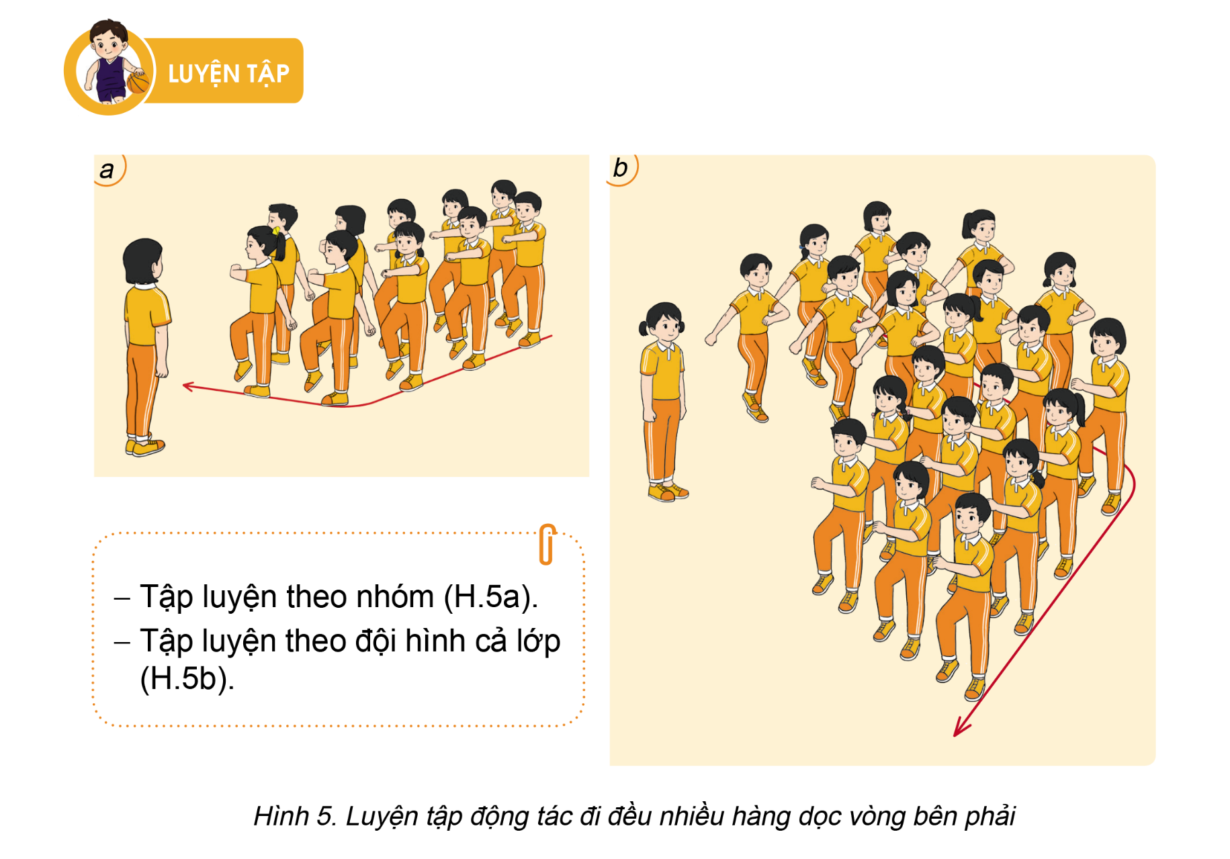
LUYỆN TẬP

Slide 10
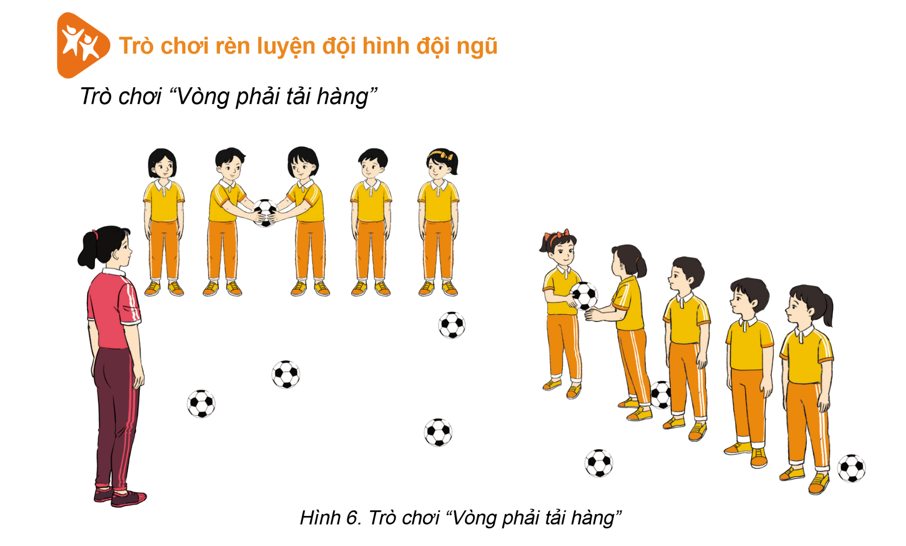
TRÒ CHƠI

Slide 11
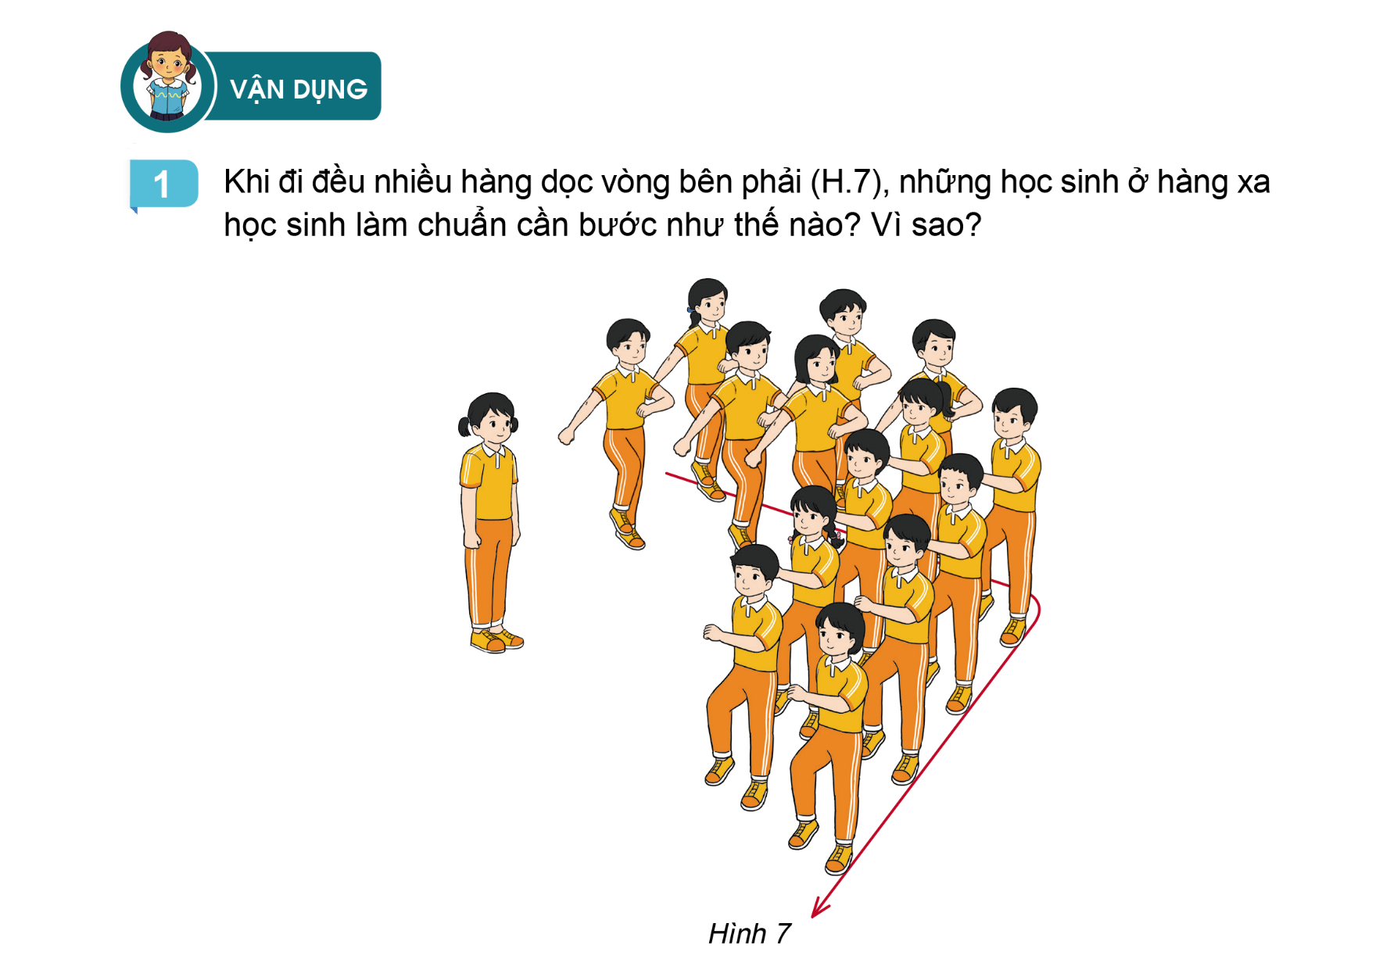
VẬN DỤNG

Slide 12
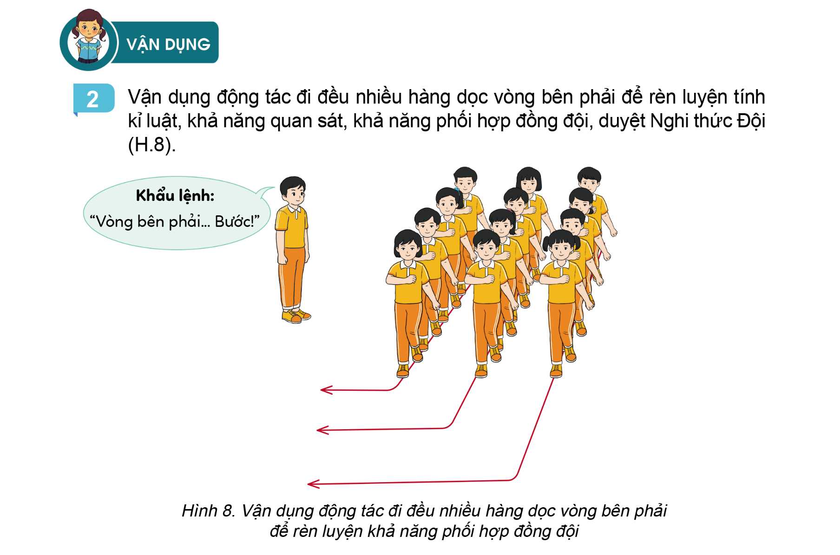
VẬN DỤNG

